Slide 1
Образование единого Русского государства. Иван III. Василий III
Выполнили:
студенты РТУ МИРЭА
группы ИМБО-01-22
Голиков Михаил,
Ким Кирилл,
Свиридов Виталий

Slide 2
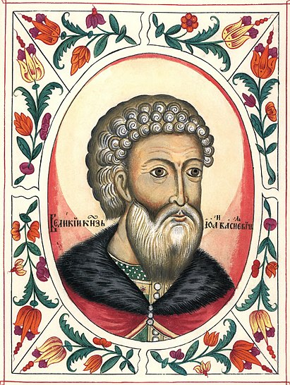
Иван III Васильевич (Иван Великий — великий князь Московский с 1462 по 1505 год, государь всея Руси)

Slide 3
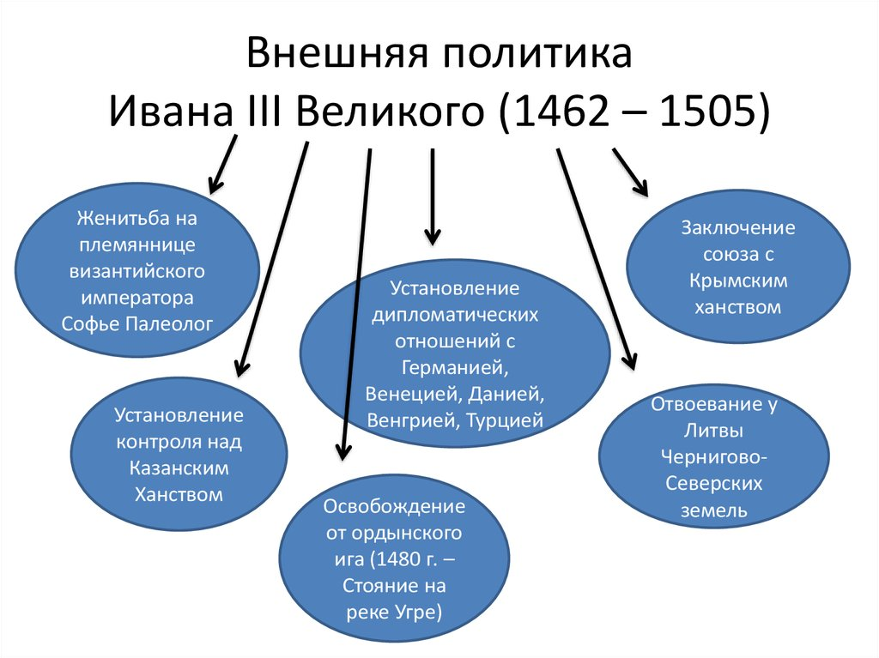
Внешняя политика Ивана III

Slide 4
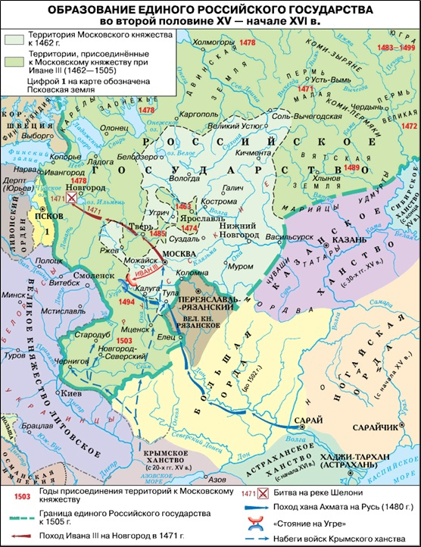
Присоединение земель при Иване III
Ярославль (1460-е)
Ростов (1474)
Тверь (1485)
Новгород (1471-1478)
Вятка (1478)
Пермь (1472)

Slide 5
Религия
При Иване III зарождался конфликт в церковной сфере. Так, разразились споры между иосифлянами и нестяжателями. Иосифляне, во главе с Иосифом Волоцким, выступали за то, что церковь должна быть богатой, для того чтобы иметь возможность помогать бедным. Нестяжатели, во главе с Нилом Сорским, утверждали, что церковь должна быть аскетичной и бедной. В итоге на церковном соборе 1503 года нестяжатели были осуждены и церковь осталась богатой. Также именно в это время появляются первые ереси

Slide 6
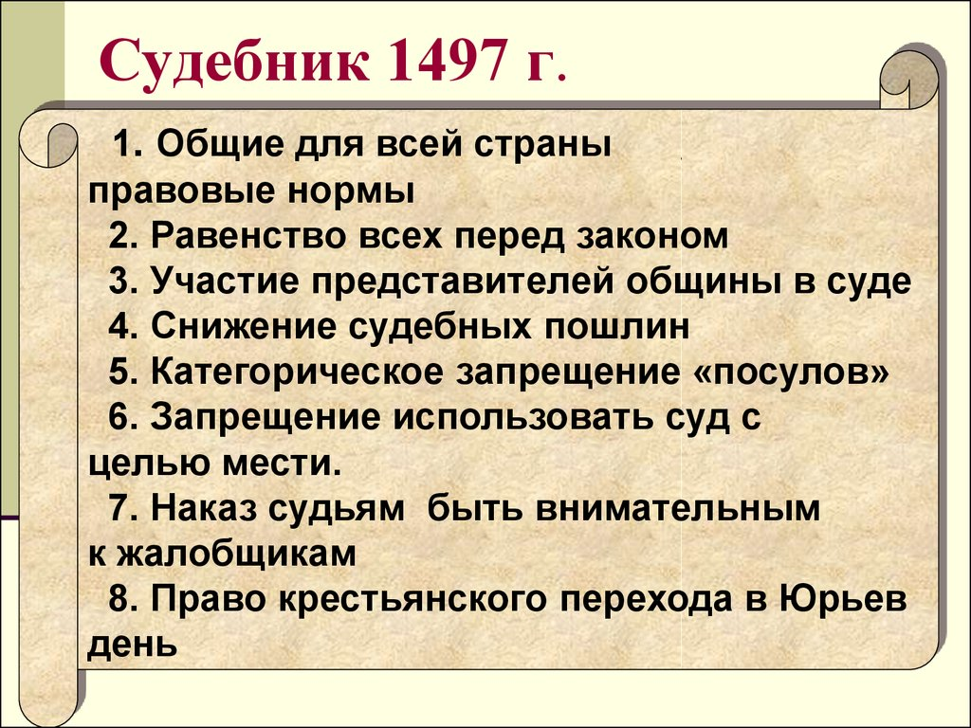
Правовое устройство

Slide 7
Также были введены следующие термины
Казна – главный финансовый орган
Дворец – орган, который занимался управлением земель государя
Приказы – отраслевые органы управления, которые начали появляться при Иване III и достигли своего расцвета при Иване IV и которые ведали различными сферами жизни общества
Кормление – вид пожалования князей своим должностным лицам, по которому княжеская администрация содержалась за счёт местного населения в течение периода службы

Slide 8
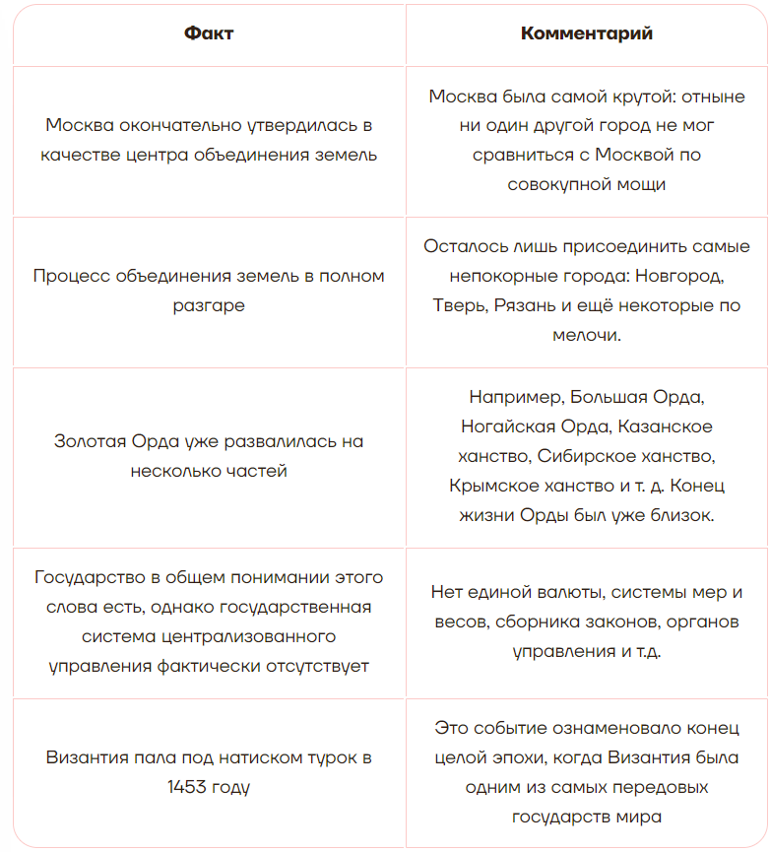

Slide 9
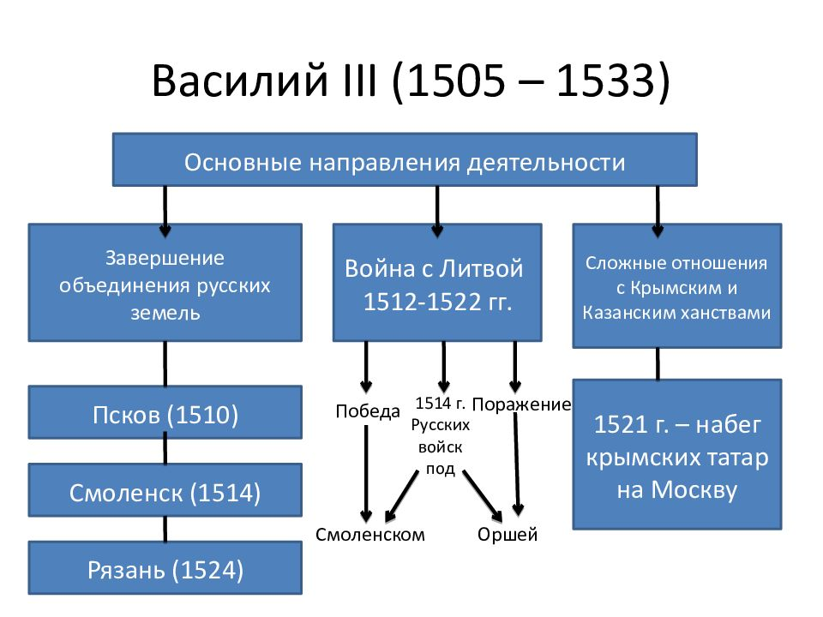
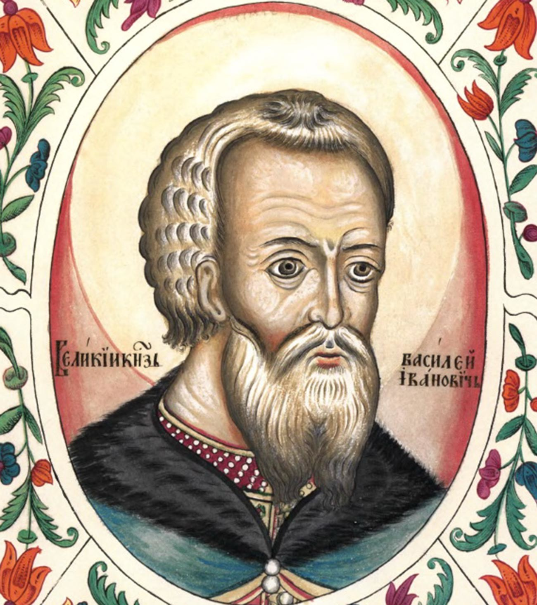
По следам отца: правление Василия III

Slide 10
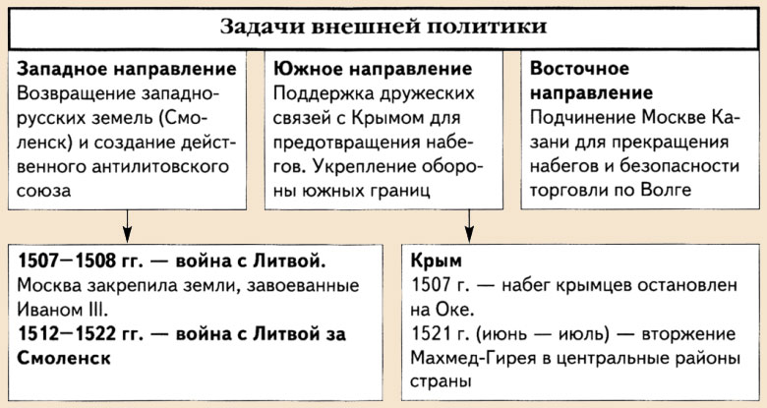
Внешняя политика Василия III

Slide 11

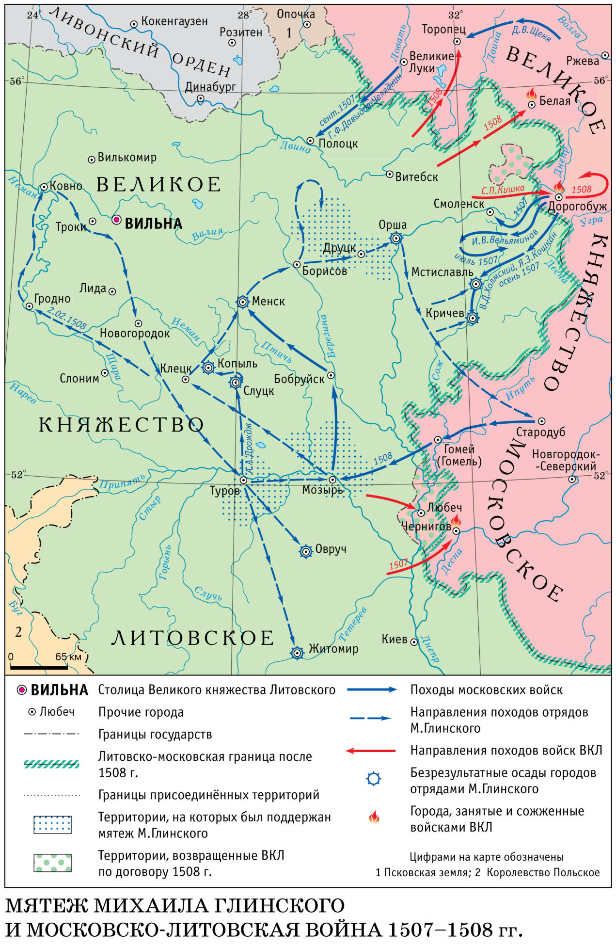
Западное направление

Slide 12
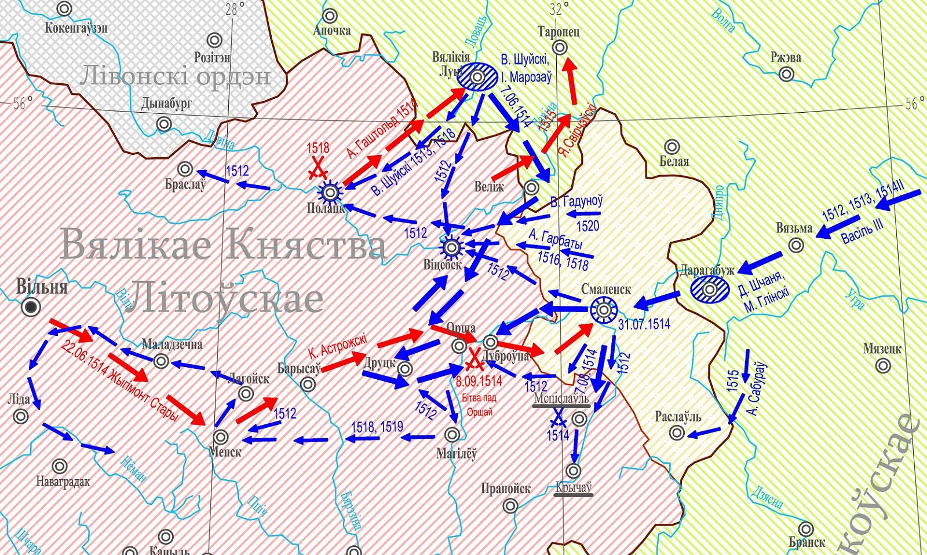

Slide 13
Южное и восточное направления
1515-1516 года – крымская армия доходит до Тулы, опустошая по дороге земли
1521 год – на Москву одновременно начали военный поход крымский и казанский ханы. Дойдя до Москвы крымский хан потребовал, чтобы Москва платила дань, как было прежде, и Василий III согласился
1527 год – на реке Оке русская армия разбила войско крымского хана, тем самым были остановлены постоянные набеги с юга
1530 год – русская армия нападает на Казань и берет город штурмом. В городе ставится правитель – московский ставленник

Slide 14
Результаты правления Василия III
Последний «собиратель земли русской», завершил создание единого российского государства
Значительно укрепил власть князя
При нём создана единая идеология, способствовавшая укреплению власти, единению народа
Обострились отношения с Казанским и Крымским ханством, князь стремился оградить земли от их набегов
Стремился к развитию торговых отношений с европейскими странами
Россия стала крупнейшей державой того времени

Slide 15
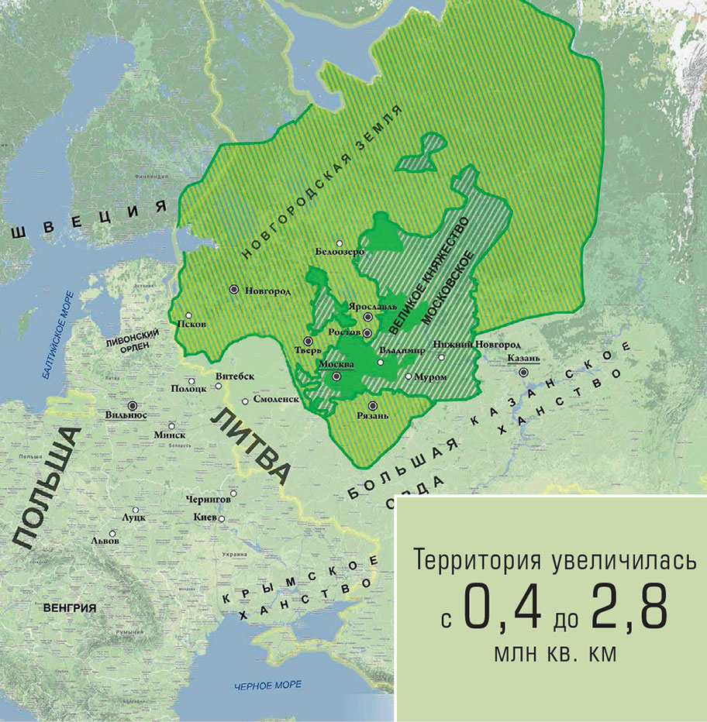

Slide 16
Спасибо за внимание!

